Slide 1
Предмет:
Oдделение:Трето
Наставник:Даниела Петковска
Директор:Гордана Анастасова
Основно училиште:ООУ. Св. Климент Охридски Битола
Датум:22.3.2020

Slide 2
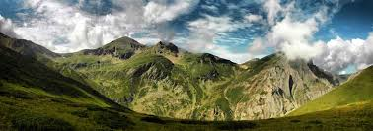
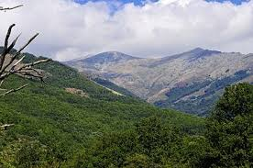
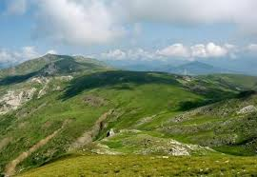
Убавините на мојот роден крај
Македонија е претежно планинска земја. Познати планини во мојата татковина се: Шар Планина, Баба Планина, Бистра...

Slide 3
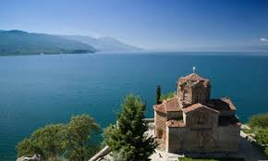
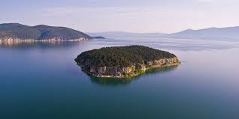
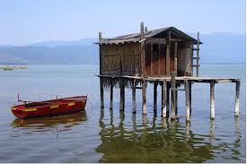
Во Македонија има многу реки и три природни езера: Охридското Езеро, Преспанското Езеро и Дојранското Езеро

Slide 4
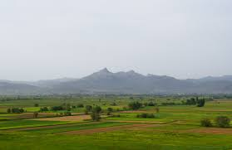
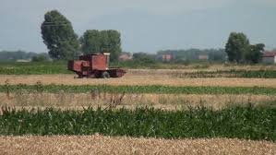
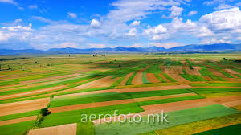
Мојата татковина е богата со многу полиња со плодна земја, каде што се одгледуваат зеленчуци, овошја и житни растенија.
Пелагонија е најголемата житница.Најголем производител на тутун.Во Пелагонија се остваруваат најголемите приноси на пченица и пченка во државата, а покрај нив од житните култури во значаен обем се одгледуваат и јачменот, овесот и 'ржта. Пелагонија е исто така и најголем производител на индустриските сончоглед и шеќерна репка

Slide 5
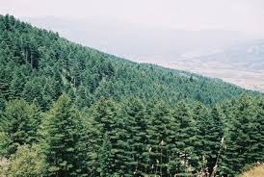
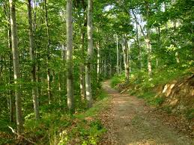
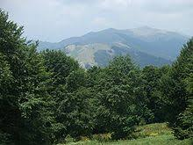
Мојата татковина е богата и со шуми, национални паркови и пасишта.
Шума е подрачје густо обраснато со дрва. Шумите се од огромно значење за човекот бидејќи вршат незаменливи задачи и претставуваат извор на најразновидни ресурси: складираат јаглерод, учествуваат во регулирањето на климата на планетата, ја пречистуваат водата и спречуваат природни непогоди како поплави.

Slide 6
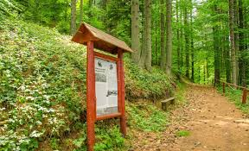
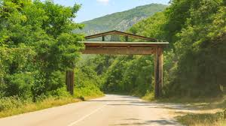
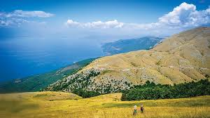
Национални паркови
Се природни предели во кои се збаранети градежни работи, менување на теренот, а се користат за рекреација и еколошки активности.Национални паркови во Македонија се: Пелистер, Маврово, Галичица.

Slide 7
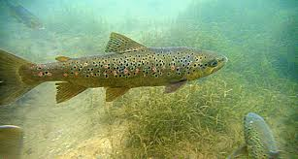
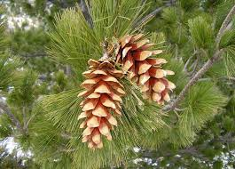
Во мојот роден крај има многу природни реткости. Охридската пастрмка, борот Молика, Киселичката пештера, Чинарот во Охрид, Дабот Благун во с. Бели, Црна дудинка во Лесново и Карактеристичен геолошки профил - Звегор.

Slide 8
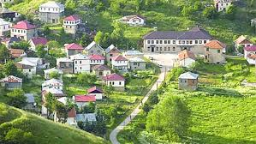
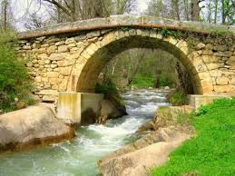
Во мојата татковина има многу планински села со блага клима и чист воздух. Лазарополе е едно од мијачките села во Западна Македонија. Тоа е туристичко место со единствена здрава и погодна клима, каква што ретко има во светот.

